Slide 1
何处安放
我们的青春？
大学毕业生
“族化”生存现象
透视

Slide 2
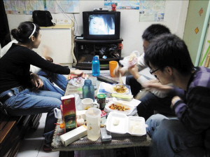
“蚁族”现象——概念
高智
弱小
群居
蚁族
工作稳定性差
收入水平低
受过高等教育
长期聚居于租金低廉、环境脏乱差的城乡结合部社区
大学毕业生聚居群体，受过高等教育，但未能在大城市找到符合预期的工作。

Slide 3
“蚁族”现象——特征
三降
三升
重点大学毕业生比例
人员
构成
多为80后、90后
经济
收入
收入普遍不高
精神
生活
社会
生活
来自农村、乡镇
缺乏劳动权益和 社会保障
文化生活单调
社会交往有限
生活圈子较窄
对未来既憧憬又不确定
失业比例
﹃铁饭碗﹄比例
﹃蚁族﹄年龄
换工作频率
学历层次
多
出身家庭条件好
出身家庭条件差
少
多
收入支出
收入结余
少
多
网络交往
现实联系
少

Slide 4
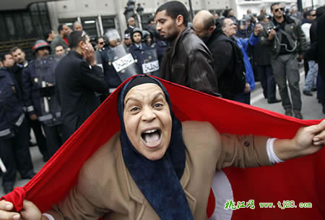
“蚁族”现象——问题
突尼斯骚乱
埃及骚乱
产生“相对剥夺感”，将外部社会因素视为主要原因
对自身反省不够
都是由低收入大学毕业生引起
如果“蚁族”现象得不到重视和解决，他们的情绪得不到正常排解，他们的困难得不到解决，将会对社会和谐稳定构成挑战。
愤青
网络怨民
…

Slide 5
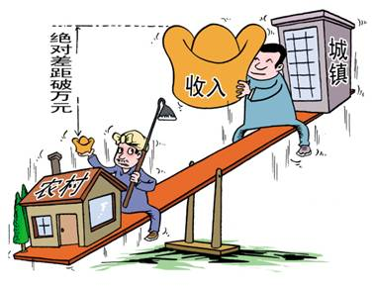
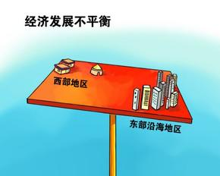
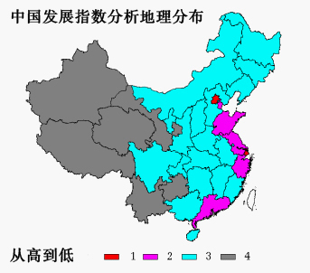
政府：政策措施不健全
区域间经济发展不均衡
2012年城乡居民收入差距3.1倍。
东西部发展不平衡
城乡发展不平衡
区域发展不平衡
大学毕业生纷纷涌向一线城市和省会城市，催生
“候鸟族”
发展水平不均衡
贫富差距加大
发展机会不平等

Slide 6
学生：转变就业观念
规划职业生涯
客观认识自己
转变就业观念
对自身条件要正确分析
不断提升学习能力和做事能力
树立正确择业观
高薪
体面

Slide 7
学生：转变就业观念
规划职业生涯
制定职业生涯规划
成功的职业生涯规划步骤是：
认识自我，了解社会
确立目标，规划未来
构建合理的知识结构
增强适应工作的能力
培养良好的心理素质
确定一个切合实际的职业定位和职业目标
把目标进行分解
设计出合理的职业生涯规划图
付诸行动，不断努力和调整
实现我们的职业发展目标
职业规划五步骤

